Slide 1
Le St Esprit
et l’humain
IEB Cursus 2024-25

Slide 2
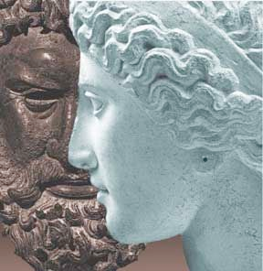
Le ministère de l'Esprit
Souverain, mais fonction de notre responsabilité : ...nous qui ne marchons pas selon la chair, mais selon l'esprit (Ro 8. 4)
Reconnaissable : nul ne peut dire "Jésus est le Seigneur" si ce n'est par l'Esprit Saint (1Co 12. 3)
Un ministère relationnel : celui qui nous affermit avec vous au Christ, c'est Dieu, qui nous a oints, c'est Dieu, qui nous a aussi marqués d'un sceau et nous a donné les arrhes de l'Esprit dans nos cœurs (2Co 1. 21)
Qui fait du bien à tous : le fruit de l'esprit, c'est l'amour, la joie, la paix, la patience, la bonté, la bienveillance, la foi, la douceur, la maîtrise de soi (Gal 5. 22)
Qui pose le cadre collectif : En Christ, vous êtes édifiés ensemble, une habitation de Dieu en esprit (Eph 2. 22)
Que nous avons à garder : que vous teniez ferme dans un seul et même esprit (Php 1. 27)

Slide 3
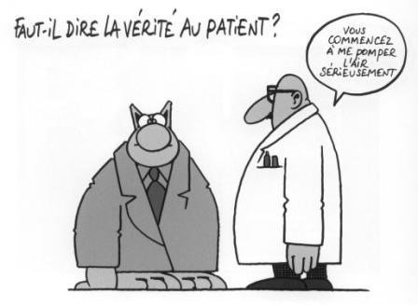
Pierre et les aspects psychologiques de la foi
...obtenant le salut de vos âmes pour aboutissement de votre foi (1Pi 1. 9)
L'âme s'entretient : Ayant purifié vos âmes en obéissant à la vérité pour avoir un amour fraternel sincère. (1Pi 1. 22)
L'âme se protège : Bien-aimés, je vous exhorte, comme étrangers et voyageurs sur la terre, à vous abstenir des convoitises charnelles qui font la guerre à l’âme. (1Pi 2. 11)
Le meilleur thérapeute : Car vous étiez comme des brebis errantes. Mais maintenant vous êtes retournés vers le berger et le gardien de vos âmes. (1Pi 2. 25)
Faire le bien pour aller mieux : Ainsi, que ceux qui souffrent selon la volonté de Dieu remettent leur âme au fidèle Créateur, en faisant ce qui est bien. (1Pi 4. 19)

Slide 4
Etats d'âme
Vertu
Justice
Certitudes
Relation
Créativité
Liberté
Emotions
L’Esprit de l’Éternel reposera sur lui, l’esprit de sagesse et d’intelligence, l’esprit de conseil et de force, l’esprit de connaissance et de crainte de l’Éternel. (Es 11. 2)
Il t'a déclaré, oh homme, ce qui est bon. Et qu'est-ce que l'Eternel recherche de ta part, sinon que tu fasses ce qui est droit, que tu aimes la bonté, et que tu marches humblement avec ton Dieu ? (Michée 6. 8)
Vivant dans le présent siècle sobrement, justement, pieusement (Tite 2. 12)

Slide 5
Besoin de vertu
Vertu
Justice
Certitudes
Relation
Créativité
Liberté
Emotions
Sa divine puissance nous a donné tout ce qui concerne la vie et la piété, par la connaissance de celui qui nous a appelés par sa propre gloire et par sa vertu.
Vous avez été rendus participants de la nature divine. Pour cette raison, et avec tout empressement, joignez à votre foi la vertu... (2Pi 1. 6)

Slide 6
Besoin de justice
Vertu
Justice
Certitudes
Relation
Créativité
Liberté
Emotions
Il vous est avantageux que je m'en aille. Quand le consolateur sera venu, il convaincra le monde de péché, de justice et de jugement (Jn 16. 9)
Il n'y a plus de condamnation pour ceux qui sont dans le Christ Jésus (Ro 8. 1)
Par l'esprit, nous attendons l'espérance de la justice (Gal 5. 5)
Pas de place pour la culpabilité !

Slide 7
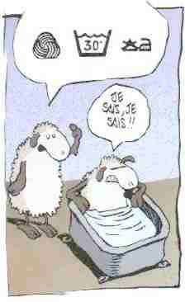
Besoin
de certitudes
Vertu
Justice
Certitudes
Relation
Créativité
Liberté
Emotions
...élus en sainteté de l'Esprit pour l'obéissance... (1Pi 1. 2)
Je dis la vérité en Christ, je ne mens point, ma conscience rendant témoignage par l'Esprit Saint (Ro 9. 1)
A chacun est donnée la manifestation de l'esprit en vue de l'utilité (1Co 12. 7)
mais nous marchons par la foi !

Slide 8
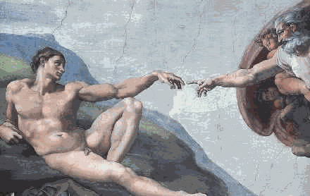
Besoin
de relation
Vertu
Justice
Certitudes
Relation
Créativité
Liberté
Emotions
Que l'amour de Dieu, la grâce de notre Seigneur Jésus Christ et la communion de l'esprit soient avec vous tous (2Co 13. 13)
N'attristez pas le Saint Esprit de Dieu par lequel vous avez été scellés pour le jour de la rédemption (Eph 4. 30)
Garder l'unité de l'esprit par le lien de la paix (Eph 4. 3)
si je n'ai pas l'amour, cela ne me profite de rien...

Slide 9
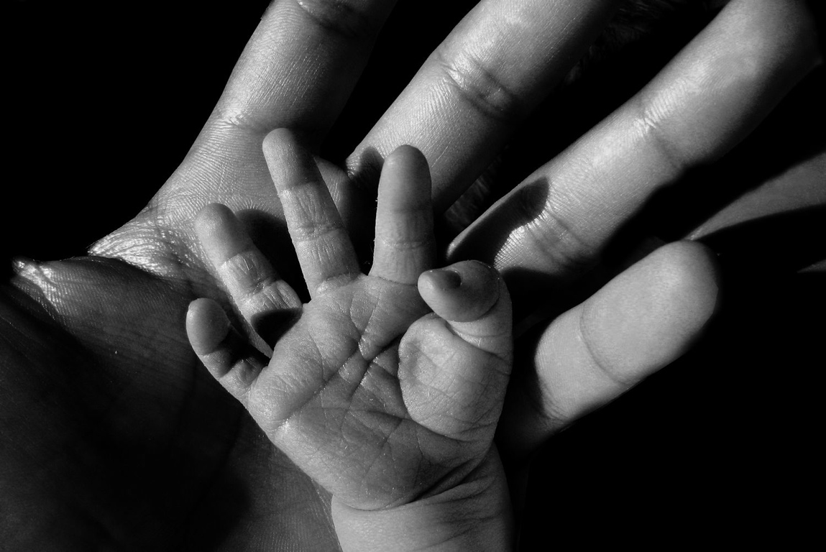
Besoin
de créativité
Vertu
Justice
Certitudes
Relation
Créativité
Liberté
Emotions
L'esprit de Dieu planait sur la face des eaux (Gen 1. 2)
L'Eternel a rempli Betsaleël de l'esprit de Dieu en sagesse, intelligence et connaissance (Ex 35. 31)
Qui est sage et intelligent parmi vous ? Que par une bonne conduite, il montre la douceur de la sagesse (Jc 3. 13)
S’ennuyer n'est pas prévu dans la vie chrétienne...

Slide 10
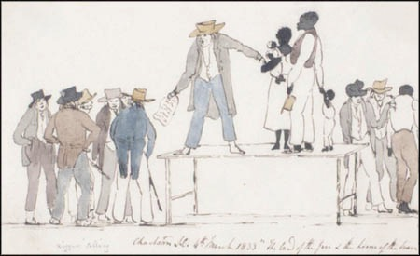
Besoin
de liberté
Vertu
Justice
Certitudes
Relation
Créativité
Liberté
Emotions
Le Christ vous a placé dans la liberté en vous affranchissant (Gal 5. 1)
Vous avez été appelés à la liberté; seulement n'usez pas de la liberté comme d'une occasion pour la chair (Gal 5. 13)
Si vous êtes conduits par l'esprit, vous n'êtes pas sous la loi (Gal 5. 18)
Les chrétiens aiment souvent être dans la sécurité de la tradition

Slide 11
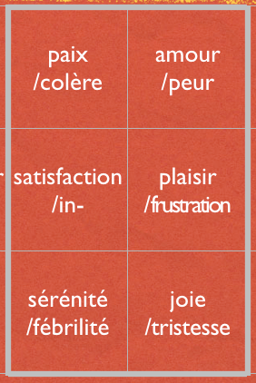
Vivre
ses émotions
Vertu
Justice
Certitudes
Relation
Créativité
Liberté
Emotions
L'amour de Dieu est versé dans nos cœurs par l'Esprit Saint qui nous a été donné (Ro 5.5)
La pensée de l'esprit est vie et paix (Ro 8. 6)
Mettez-vous en colère, et ne péchez pas... ne donnez pas occasion au Diable (Eph 4.27)
Soyez soumis les uns aux autres dans la crainte du Christ (Eph 5.20)
Dieu ne nous a pas donné un esprit de crainte (2Ti 1.7)

Slide 12
Conclusion
Vertu ou faiblesse
Justice ou culpabilité
Certitudes ou doute
Relation ou solitude
Créativité ou ennui
Liberté ou esclavage
Emotions ou dureté
Dieu veut intervenir dans les différents aspects du psychique de l'humain : L'esprit de l'homme est une lampe de l'Eternel (Pr 20.27)
Nous sommes responsables de l'accueil fait à l'Esprit Saint : N'éteignez pas l'Esprit (1Th 5.19)
Cet accueil se fait par le face à face et la compréhension de la Parole de Dieu : Il en établit douze pour être avec lui et pour les envoyer prêcher (Mc 3. 14)
Il se fait aussi par la connaissance de soi

